Slide 1
Duurzaamheid bij bedrijven
Hoe maak je het concreter met welke hulpmiddelen

Slide 3
Duurzame thema’s
Logistiek
Inkoop
Productie
HR
Huisvesting
https://ondernemersplein.kvk.nl/starten-met-een-duurzame-bedrijfsvoering/

Slide 4
Een andere insteek Trias Energetica

Slide 5
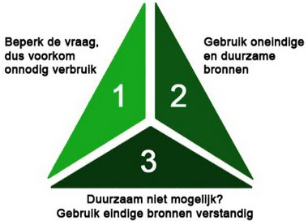
Trias Perpetuum
Verminder
Verduurzaam
Compenseer

Slide 6
Duurzame thema’s
Logistiek
Inkoop
Productie
HR
Huisvesting
https://ondernemersplein.kvk.nl/starten-met-een-duurzame-bedrijfsvoering/

Slide 7
Opdracht
We verdelen de thema’s
Kijk voor je eigen thema of je per onderdeel van de Tris Perpetuum een voorbeeld kunt noemen (bij de je stagebedrijf of een bedrijf naar keuze)
Zet de voorbeelden in een PP
Kom terug in de meeting om 11.00 uur. Iedereen presenteer dan kort zijn bevindingen.

Slide 9
BAM kansen matrix

Slide 10
Ladder van Lansink

